Slide 1


Slide 2
第7章 深度神經網路實作
前一個章節了解全連接神經網路的運算原理後，可能會覺得它的程式實作比想像中困難。的確，如果我們要自行實作偏微分或反向傳播演算法，那樣的運算會相當複雜。近年有許多深度學習套件的出現，讓我們不需要專注在神經網路的基礎運算，而是把時間花在構思模型的結構，再用拼積木的方式接起來。
Pytorch是近幾年崛起的深度學習套件，我們在這個章節和往後的實作中也會用它來進行神經網路的實作。

Slide 3
7.1 運用torch.nn類別實作MNIST手寫數字辨識
Jupyter Notebook：ch7/NN_MNIST.ipynb
Python完整程式：ch7/NN_MNIST.py
Pytorch套件中有一個非常好用的torch.nn子套件。我們能把神經網路宣告成一個物件，這個物件中有一個子物件序列，序列中的各個子物件就是神經網路中的一層。運用torch.nn建構神經網路時，我們不需要實作張量運算，只需要考慮各層的架構，以及損失估計、梯度優化或超參數等校正用的函數。
人腦在思考時，沒有人知道自己各個神經元受了什麼刺激，送了什麼訊號，但我們就是能對周遭環境有正確的回應。同樣地，神經元的內部參數不是我們該關注的問題，重要的是找到適當的外部參數讓這些數值收斂，使得模型有理想的輸出。從這點來看，torch.nn在深度學習上是個相當方便的工具。

Slide 4
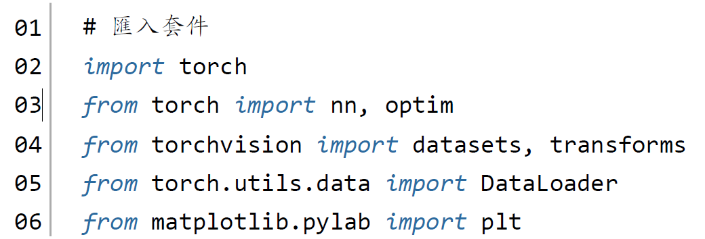
以下我們將用torch.nn，實作辨識MNIST 資料庫中手寫數字的神經網路。
我們只會探討這個章節的實作需要的函式及參數，有興趣深入研究可以參考torch.nn 的官方文件（網址https://pytorch.org/docs/stable/nn.html）。

Slide 5
7.1.1 神經網路的建構
神經網路物件
通常我們會建構一個繼承nn.Module 的類別，並宣告一個這個類別的物件作為神經網路。
在這個神經網路架構中，我們會用到以下兩個物件：
nn.Linear(input_size, output_size)：全連接層
input_size：前層神經元個數
output_size：後層神經元個數
nn.ReLU()：ReLU函數

Slide 6
正向傳播的過程很方便，我們只要把宣告的物件當作函數，然後把輸入依序傳入各個物件，就會得到輸出。torch的張量又會記錄其運算過程，所以算得損失後可以沿著原途徑反向傳播，完成神經網路的修正。

Slide 7
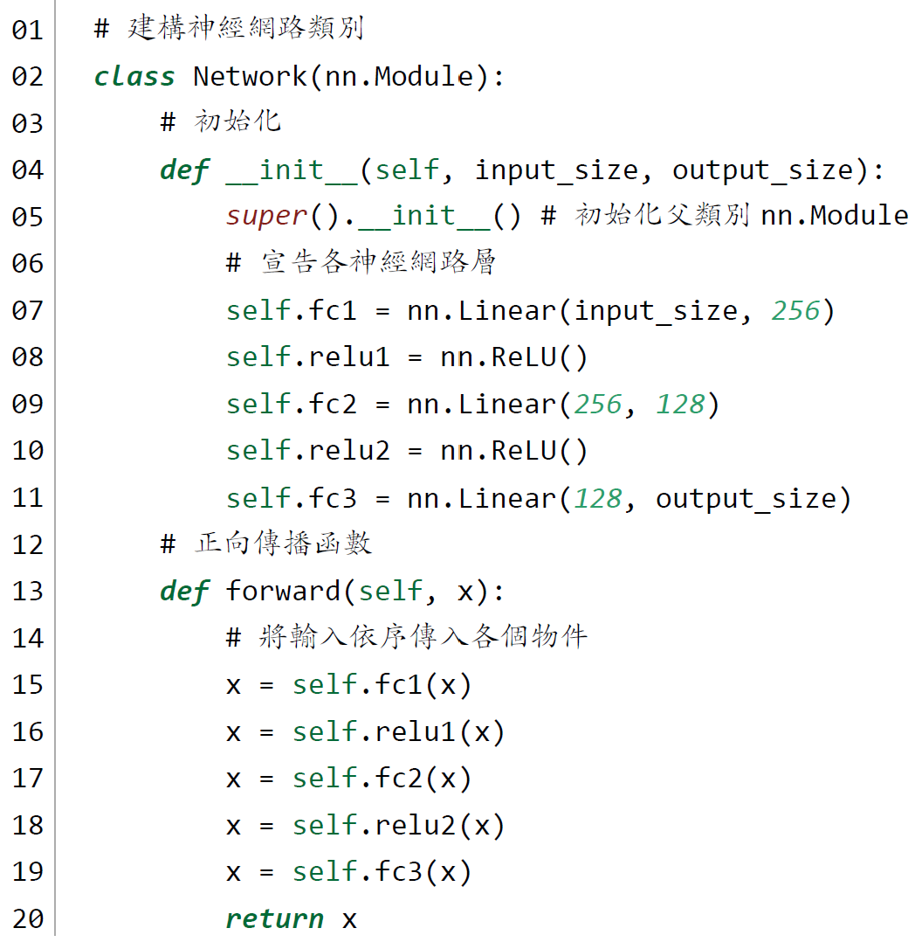

Slide 8
上面宣告的類別，會建構一個輸入層有input_size個神經元（以MNIST每張圖片大小為28×28來說會是784個），兩層隱藏層依序有256和128個神經元，輸出層則對應分類數，僅有10個神經元。這個神經網路的架構，可以參考下方的圖片。

Slide 9
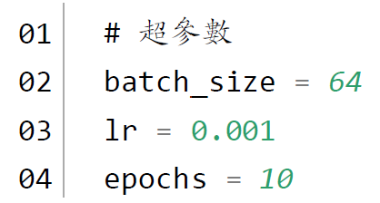
超參數
這個小節一開始我們提到深度學習需要一些外部參數來人工校正訓練，而這些不會被訓練的參數又被稱為超參數（hyperparameter）。
常見的超參數包含批次大小batch_size，學習率lr與訓練週期數epochs。當模型學習成果不穩定時，可能是batch_size太小讓離群樣本影響訓練，可以考慮調大batch_size。如果是學習不完全，例如損失還沒完全收斂，可能是學習率太小或訓練不夠多次，可以考慮調大lr或epochs。調整超參數時，除了訓練後的模型表現，可能還要設想訓練時間和運算資源的使用多寡。

Slide 10
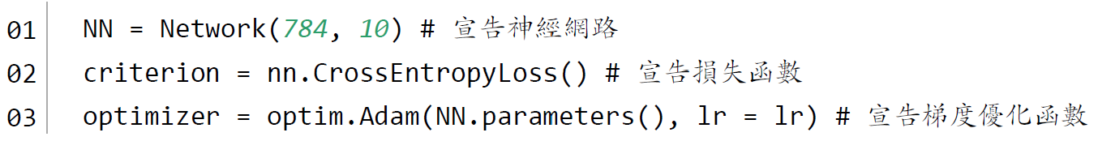
損失函數與梯度優化
建構完神經網路的類別之後，我們宣告一個物件NN作為我們的神經網路。另外，我們還需要定義損失函數和梯度優化方式。
如同前一章的補充所述，我們會使用近年較為主流的交叉熵損失函數及Adam梯度優化，對應到的函式如下：
nn.CrossEntropyLoss()：交叉熵損失函數
optim.Adam(params, lr)：Adam優化
params：神經網路參數
lr(learning rate)：學習率

Slide 11
7.1.2 MNIST手寫數字資料集
MNIST手寫數字資料集是手寫數字的大型數據庫。數據庫中的圖片都是大小28×28像素並含有一位手寫數字之8位元灰階影像。
由於資料處理方便，分類少且明確（0∼9共10個數字），建構MNIST資料庫手寫數字辨識的神經網路通常被認定為神經網路的Hello World!問題。而我們也將以這個資料集的資料，實作我們的第一個神經網路。

Slide 13
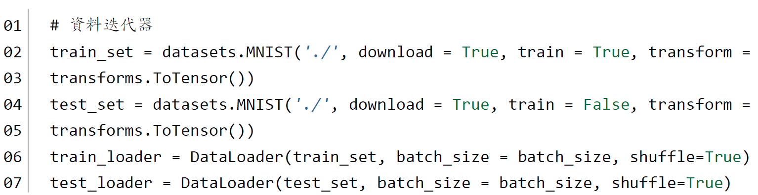
載入資料集
我們用兩個函數引入MNIST資料集：
datasets.MNIST(root, train, transform, download)：回傳MNIST資料集
DataLoader(dataset, batch_size, shuffle = False)：資料集迭代器
如同前面所提到的，我們會把訓練的資料分成訓練集和測試集。

Slide 14
7.1.3 模型視覺化
前幾個章節的實作中，我們清楚地了解到資料視覺化的重要性，因此以下我們寫一個函式，方便觀察模型的輸入與輸出。隨機選了五筆資料來看，會發現MNIST中的每筆資料如同上述，就是一張黑底白字的手寫數字加上一個0∼9的標籤。
下方的程式碼用了幾個torch.Tensor中實用的子函式：
flatten()：把張量壓成一維張量，等價於view(-1)
detach()：如果某個張量是神經網路的運算結果，它會記錄反向傳播路徑來計算梯度，若要拿來做其他運算需要取得解除相關紀錄的張量
numpy()：將一個torch張量轉為numpy陣列，需要先detach()才能執行

Slide 15
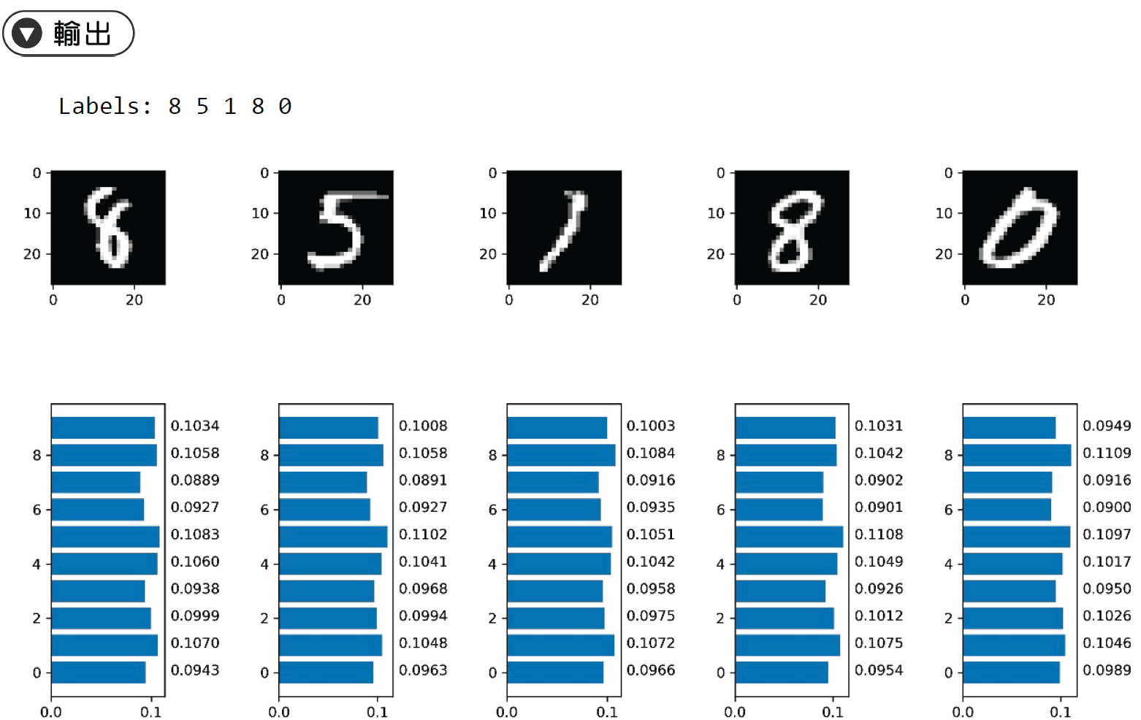

Slide 16
7.1.4 Softmax函數
過去曾提到深度學習主要是應用在分類的機器學習方法，所以我們可以把資料傳入還沒訓練的模型，觀察它所輸出的機率向量。不意外地，大多數資料的預測機率很接近均勻分布，跟亂猜差不多。而我們的訓練目標，則是讓標籤對應的分類機率趨近於1，其他機率則盡可能趨近於0。也就是說，當輸入的是9的手寫數字圖片時，理想的輸出向量會是(0,0,0,0,0,0,0,0,0,1)。這種形式的向量，又被稱為一個標籤的one-hot encoding。

Slide 17
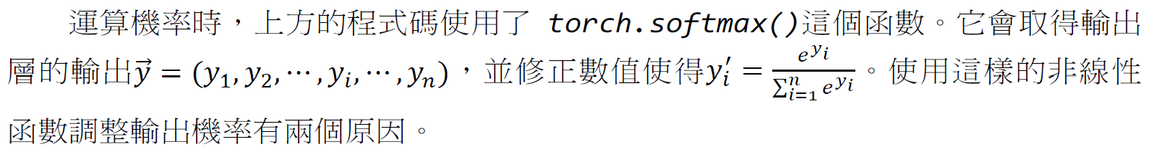
處理負數
強化極端值

Slide 18
7.1.5 模型訓練
訓練一個神經網路時，我們會將整個訓練資料集分割成數個批次，逐一輸入神經網路進行訓練。為什麼不一筆一筆輸入呢？單一的訓練資料變異可能很大，不斷變動的損失會讓參數無法穩定收斂，所以用類似採樣的方式一次傳入一批訓練資料，有助於全面地訓練一個模型。
將訓練資料訓練完成一次，稱為一個週期。通常我們會訓練多個週期，因為訓練次數不足時參數可能尚未完全收斂，模型可能還沒精確擷取特徵。多次的資料前饋與梯度的反向傳播後，神經網路的各個參數會逐漸收斂，此時的神經網路就訓練完成了。

Slide 19
可能會發現在train函式中，我們沒有像在visualize函式中用torch.softmax。那是因為nn.CrossEntropyLoss()只要傳入標籤和模型輸出，它就會對輸出張量用torch.softmax算出分類機率，並把標籤轉成one-hot encoding後計算交叉熵損失。因此，把沒有轉換形式的資料傳入criterion就能得到損失，相當方便。
測試模型的時候，我們不需要計算模型梯度，所以可以在torch.no_grad()模式下進行，加速運算。
我們希望將訓練過程視覺化成折線圖，因此我們會用陣列紀錄一些過程中的數值。

Slide 20
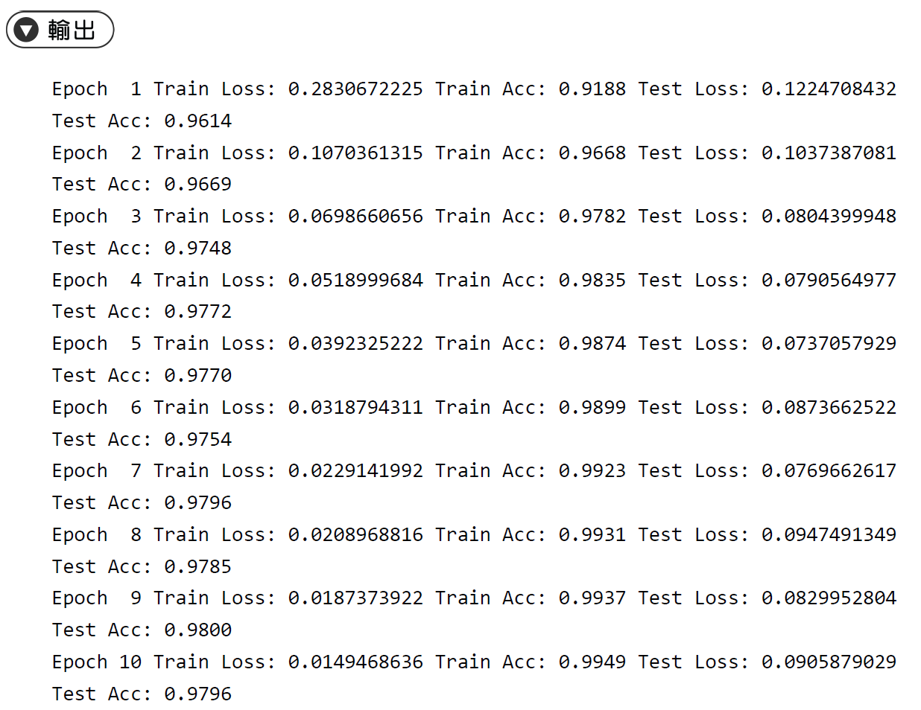

Slide 21
7.1.6 訓練過程與結果呈現
訓練過程折線圖
我們要把訓練集和測試集的同性質資料畫在同一個圖表上。為了讓圖表易於辨識，我們要用xlabel()和ylabel()子函式標示兩軸意義，在plot()子函式中以label參數標示資料意義，最後用legend()子函式畫出圖表右上角的圖例。

Slide 22
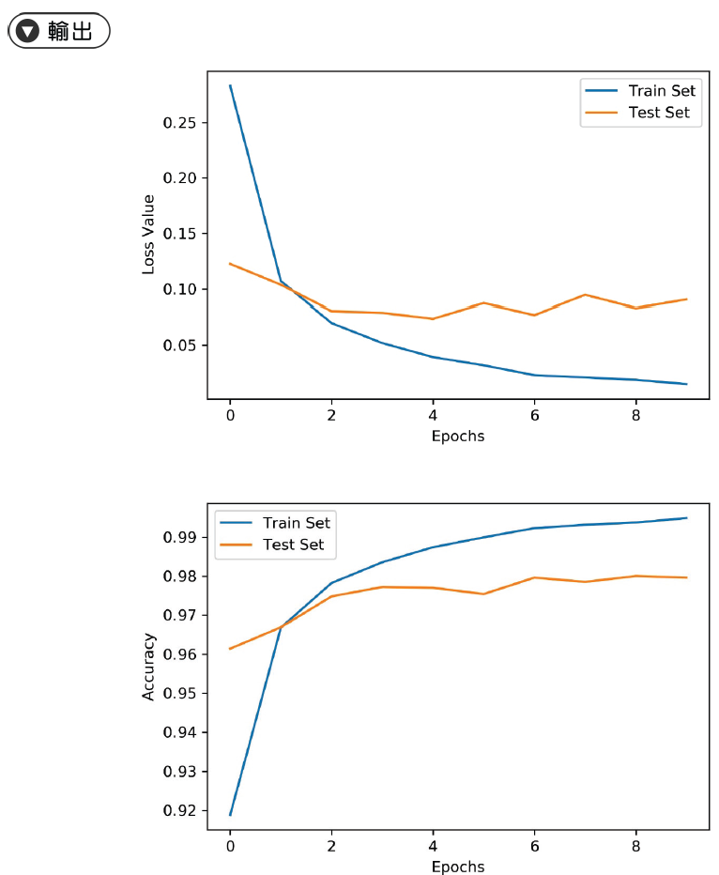

Slide 23
訓練結果視覺化
我們可以用視覺化函式觀察訓練成果，會發現預測機率幾乎已收斂到正確的類別上。
visualize(NN, test_loader) # 結果視覺化

Slide 24
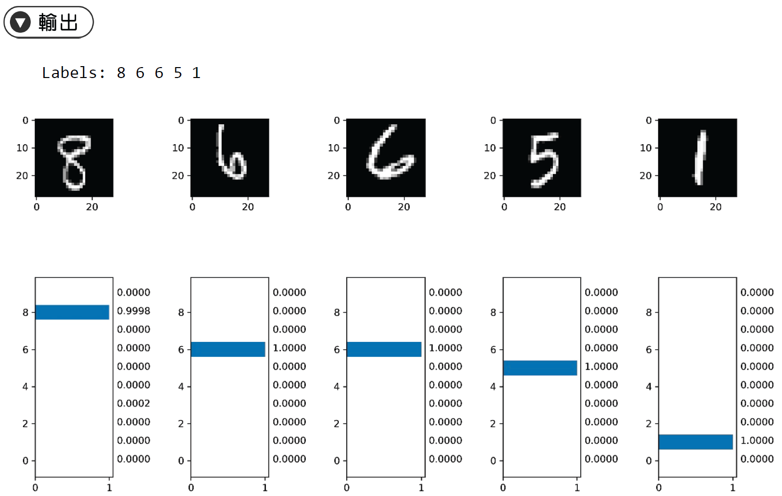

Slide 25
7.2運用Dropout函數減緩過擬合問題
■ Jupyter Notebook：ch7/NN_MNIST_Dropout.ipynb
■ Python完整程式：ch7/NN_MNIST_Dropout.py
我們完成了神經網路的訓練，但也從最後的折線圖中發現一個問題。當訓練集的損失逐漸下降時，測試集在訓練中後期的損失並沒有成功地收斂，甚至損失還會止跌回升。這個狀況可能是神經網路擷取到不必要的特徵導致特徵失焦，我們稱之為過擬合（overfitting）。

Slide 26
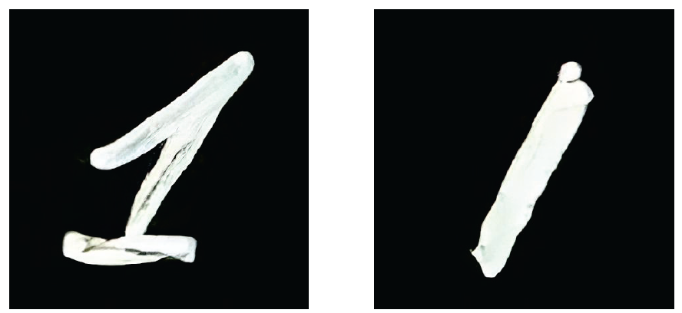
參數以輸入訓練集時的損失與梯度作為調整因素，但當訓練次數過多時，參數的調整可能會受一些訓練集中不必要的特徵影響。舉個例子，如果訓練集中的數字1多數都像下方左圖有下面的一橫，測試集中僅有一豎的數字1可能就不會被正確辨識。這時數字1下面的一橫，可以被稱為不必要的特徵。

Slide 27
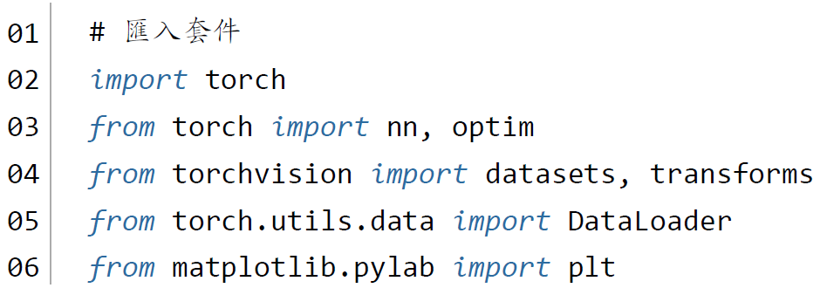
神經網路因為這種枝微末節的特徵調整參數，可以大幅提高訓練集的預測準確度，但訓練後的測試集資料變異可能又與訓練資料不同，因此預測準確率會有一定的落差。
畢竟測試集的答案通常是未知的或未被分類的，這樣的結果我們並不樂見。因此我們會用一個捨棄函數，在特定幾層的運算結束後捨棄部分神經元的運算結果，透過較少且較為重要的特徵進行預測。
以下我們將重新寫一個神經網路類別，這個類別中會運用Dropout函數，試圖解決過擬合的問題。

Slide 28
在神經網路的類別宣告中，我們加入了Dropout()的神經網路層，拋棄一些中間的運算結果，語法如下：
Dropout(p)：以p決定將多大比例的神經元輸出歸零，預設為0.5（即半數的神經元輸出歸零）。
超參數和模型宣告和上個小節相同，可以參閱先前的說明。
資料集的載入和上個小節相同，可以參閱先前的說明。
視覺化函式和上個小節相同，可以參閱先前的說明。

Slide 29
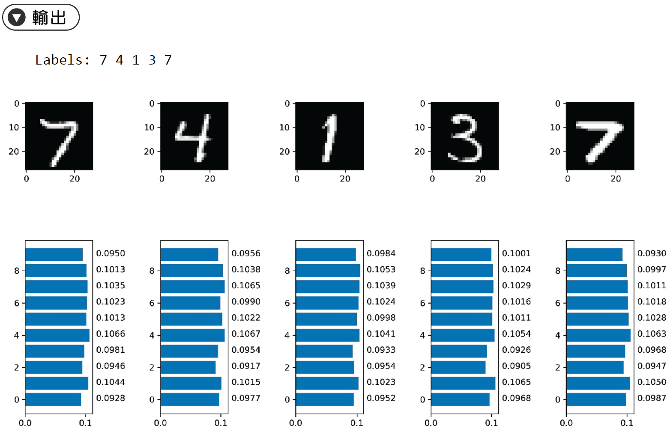

Slide 30
訓練函式和上個小節相同，可以參閱先前的說明。
和上個小節的模型比對訓練數據後，會發現有Dropout層的神經網路確實有比較好的表現，尤其是在測試集的損失上。

Slide 31
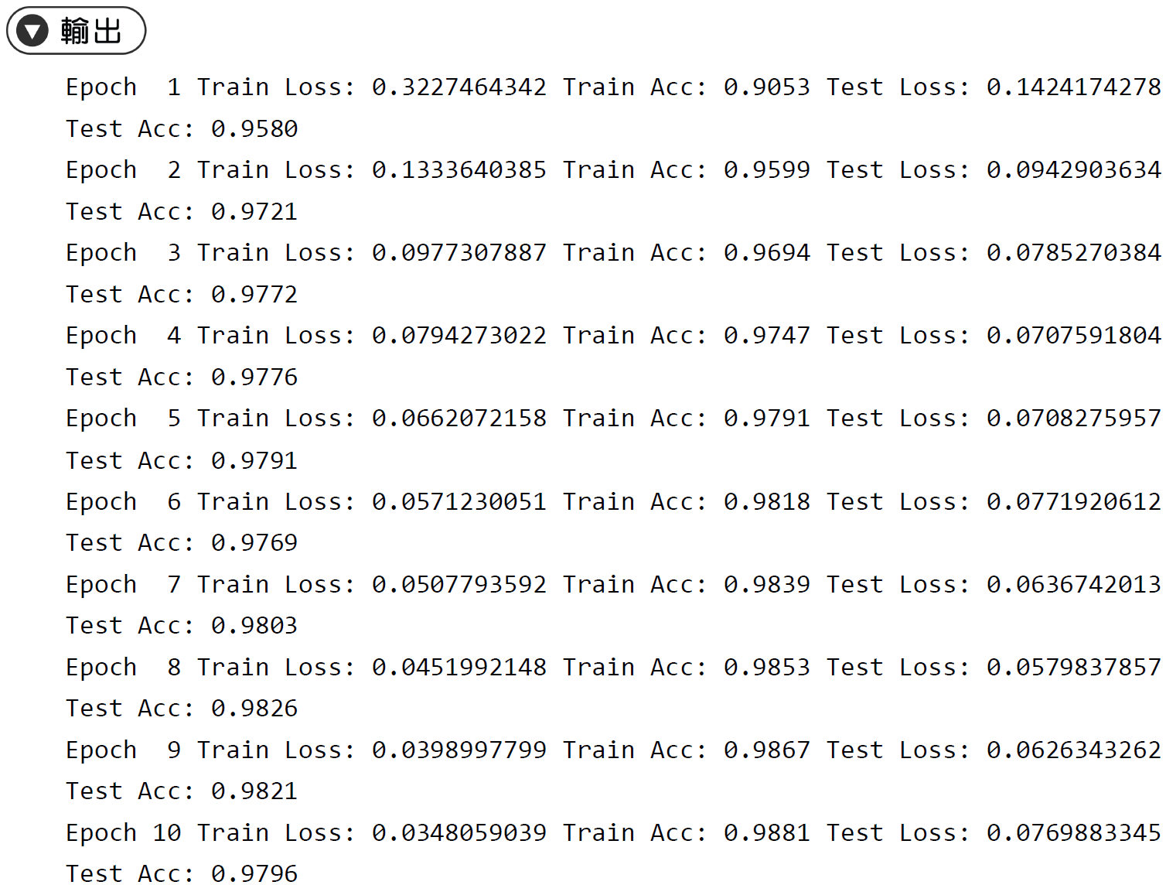

Slide 32
我們可以再畫圖表觀察，會發現訓練集和測試集的訓練曲線比上一個小節的實作更近了一些。

Slide 33
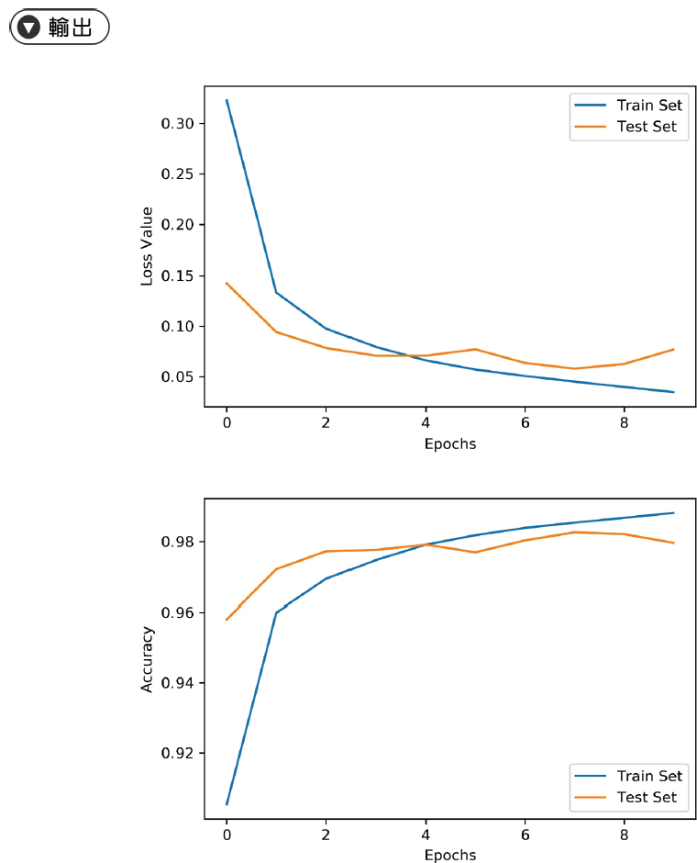

Slide 34
我們發現測試集的預測準確率提升了大約0.5%。這個效果看似不顯著，是因為MNIST屬於比較單純且雜訊少的資料，過擬合問題並不嚴重。一般的深度學習通常會處理到含有大量雜訊的資料，放棄不重要的特徵有助於辨識準確率的提升。訓練集的預測準確率比測試集來得高是合理的，但透過Dropout提高測試集辨識準確率，有時是可行且有效的方法。
visualize(NN_Dropout, test_loader) # 結果視覺化

Slide 35
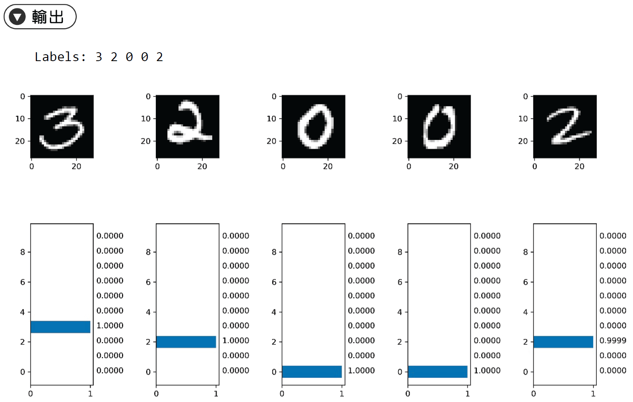

Slide 36
7.3 習題

